Slide 1
مــــــاريا مــنــتــســـوري

Slide 2
*أســلـــوب مــنــتــسـوري فـي قــاعــة الـفـصـل:
تركز منتسوري على اهمية التهيئه وإعدادها,وضرورة تزويد الأطفال مواد وأدوات وأجهزة خاصة محددة توزع على اركان ثلاثة في قاعة الصف,أو مراكز اهتمام ثلاثة هي :
*الركن الأول: وتطلق عليه منتسوري ركن الحياة العمليه او ركن النشاط الحركي.
*الركن الثاني: وتطلق ركن المواد الحسيه أو ركن تدريب الحواس.
*الركن الثالث:وتطلق عليه ركن المواد الاكاديميه أو ركن تعليم القراءه والكتابة ولحساب وتمارس أنشطة كل ركن من خلال تفاعل الطفل المباشر مع المواد والادوات المتوفرة بالركن.

Slide 3
مــنــاشــط أركـــان قــاعــات مـنـتـسوري:
أولاً: ركــن الحياة العملية:
ويمارس في هذا الركن المناشط الحركيه والأساسية مثل أنشطة المشي من مكان لآخر وحمل الاشياء الموجوده والتديب على تزرير نامذج الملابس المصممه بدقه
وربط عقدة, وعمل (فيونكه)وتهدف المناشط السابقه جميعها الى تحرير الطفل من الاعتماد على الكبار ،وتدريبه على تحقيق الاستقلال الذاتي، وتمكينه من التركيز في الانشطه التي يقوم بها. ويتدرب الاطفال من خلال هذا الركن على انشطة غسل الملابس ،ودعكها ،وصب الماء في وعاء دون سكبه ،وتلميع الاحذيه ،وتنظيف الزجاج ،وغسل االارض وكنسها ،وتنظيف الخضروات والفواكه.

Slide 4
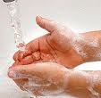
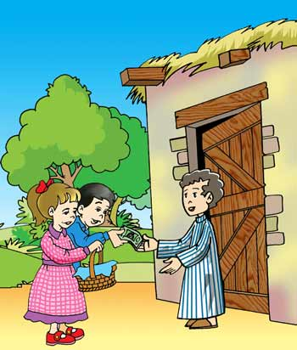
ويدرب الطفل في ركن انشطة الحياة الواقعه على أربعة أنماط مختلفة من التمارين هــي :
الأول: هو أنشطة الرعاية الشخصية والتي تتظمن إستخدام شماعات الملابس وتلميع الاحذية، وغسل اليدين.
الثاني: هوأنشطة رعاية البيئه وتتظمن إزالة الاتربه،وتلميع المناضد،وترتيب الاثاث.
الثالث: انشطة الرعاية الاجتماعيه وتتظمن المشاركة الوجدانية الاجتماعية في المناسبات المختلفة ، والعطف على الاخرين (أطفال،حيوانات)،الرفق با المساكين،زيارة المرضى،الأخذ بيد الضعيف.

Slide 5
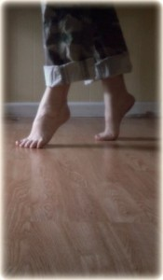
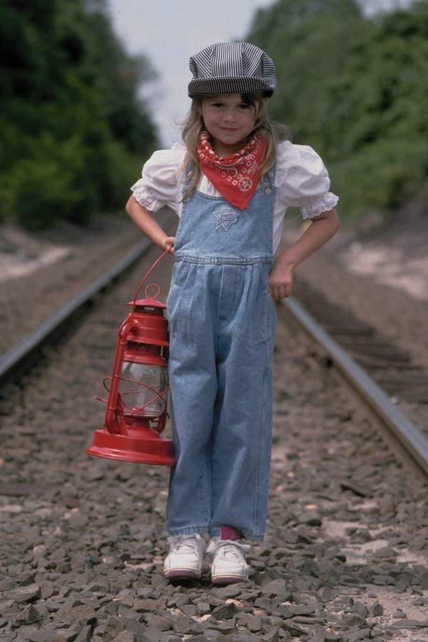
الرابع : هــو أنشطة حركية وتتظمن المشي على خط مستقيم ،الأتزان أثناء الجري ، الوقوف على قدم واحد ، الوقوف على اطراف الاصابع

Slide 6
وتعتقد منتسوري أن اندماج الطفل في بعض ممارسة نشاط معين يمكنه من توسيع مدى انتباهه،كما انه من خلال أتباعه لتركيب منظم لبعض الاعمال يتمكن الطفل من ادراك التفاصيل المحدده لاجزاء الاشياء التي يتعامل معها . وترى منتسوري أن التعليم الجيد لايمكن ان يتحقق الا إذا تمكن الطفل من تركيز انتباهه على الشئ اللذي يتعامل معه،وعن طريق التفاعل المباشر مع الشيء ، ألا كان تعلمه ناقصا وغير تام الا أن منتسوري تؤكد تأكيداً كبيراً على اهمية الممارسه والتدريب فـي لطفولة لأكتساب مهارات اتقان هذه المناشط والممارسه

Slide 7
وتؤكد منتسوري في برنامجها على ان نجاح
تدريب الطفل يتوقف على عملية العرض اللتي
يقوم بها الكبار عندما يسالهم الاطفال:
كيف نفعل كذا؟!!
وترى منتسوري ان اشراك الطفل في الانشطه
الحركيه يوسع من مدى انتباهه ،ويمكنه من
التركيز ومعرفة التفاصيل.
وعادة ماتجد الاطفال الملتحقين ببرنامج منتسوري
يتدربون على تلميع الكراسي والادراج والمناضد ،
وتنظيف وتلميع زجاج الغرفه لمدة تزيد احياناً
عن 20دقيقة متصلة دون أن يشعروا بملل او فتور .
ولاتتعجب حينما تجد طفلاً يبلغ الرابعة من عمره يتقن هذه المهارات بعد أن تدرب عليها في هذا البرنامج .

Slide 8
عــمـــل الــطـــالــبـــات :
أمـــل بــنـــت فــهـــد الـــطـــربــاق
رنـــد بــنـــت مــحــــمــــد الــرمـيـحـي
مـــهـــا بــنـــت ســعـــود الــدايـــل

